Slide 1
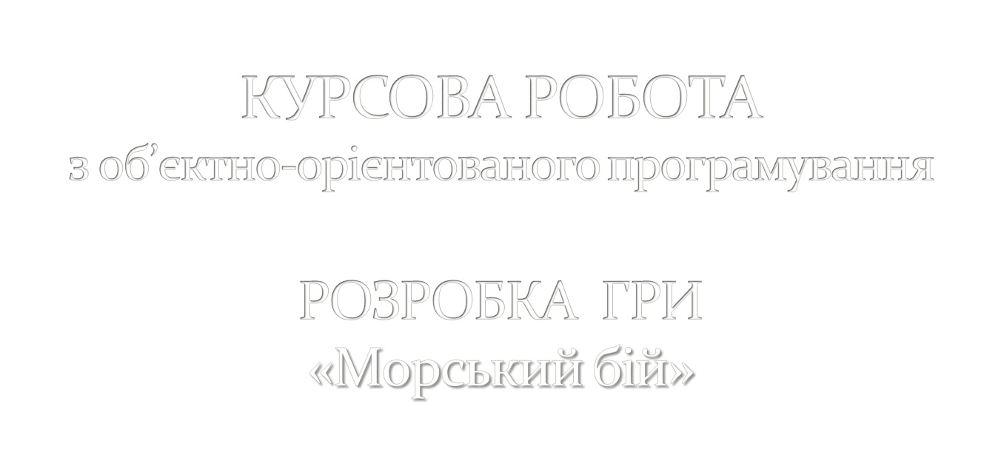
Підготував
студент I курсу групи І-15
фізико-математичного факультету
напряму підготовки Інформатика
Чайка Владислав Миколайович
Керівник к.т.н
Думан Роман Миколайович

Slide 2
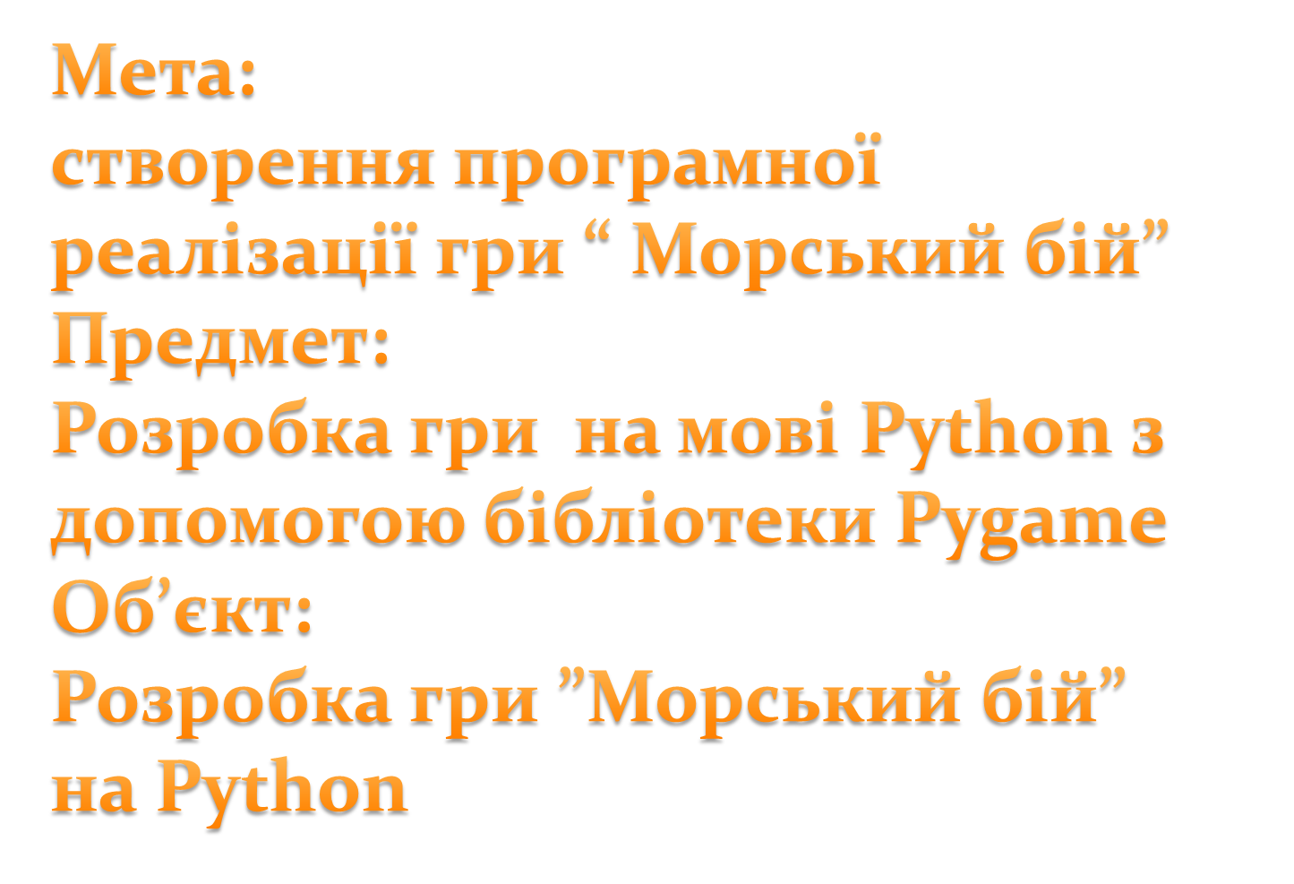

Slide 3

практичне застосування і закріплення знань, здобутих в ході вивчення мови програмування Python
розробка ігрової програми з використанням технології об’єктно-орієнтованого програмування.

Slide 4

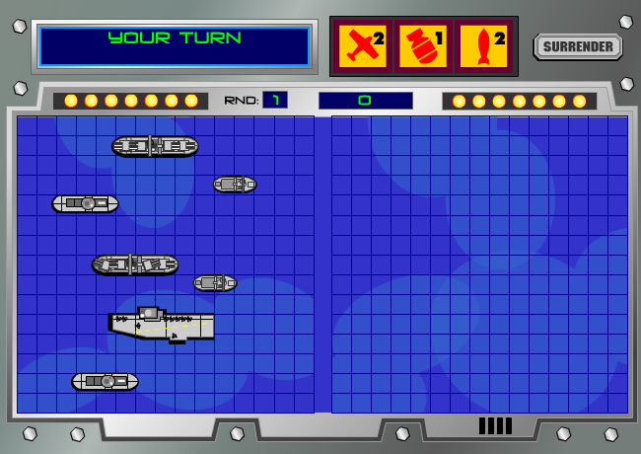

Slide 5
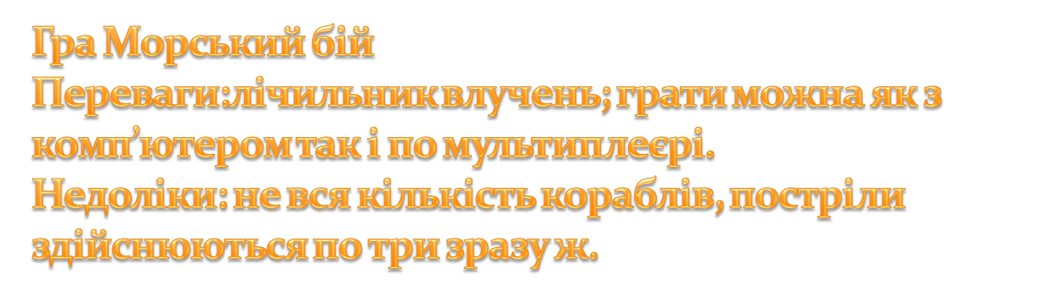
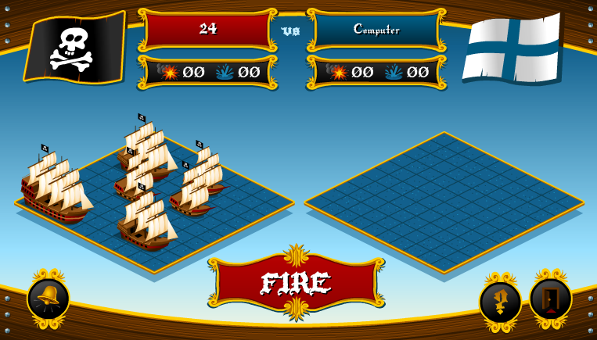

Slide 6

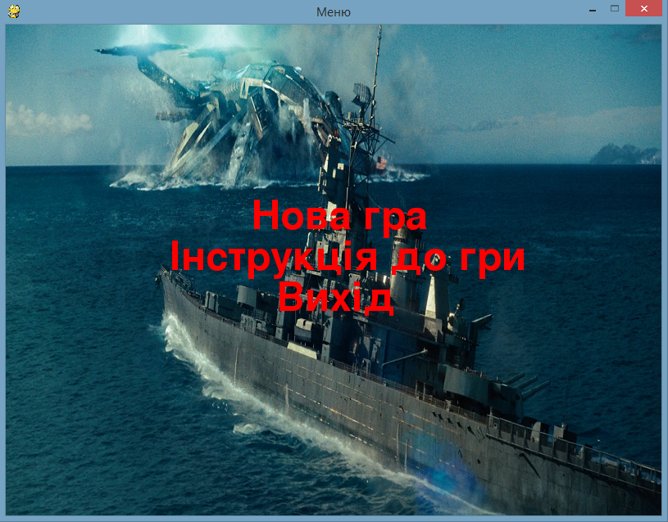

Slide 7

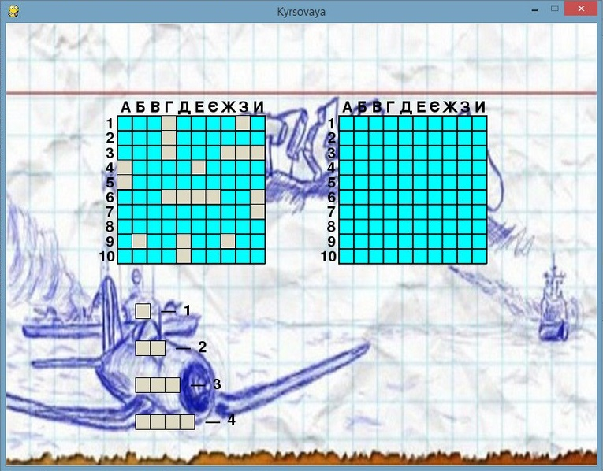

Slide 8

1.Опис:гравець ставить корабель на полі.
2.Передумова:гра запущена.
3.Ролі: первинна - користувач, вторинна – корабель.
4.Тригер: користувач натискає на корабель.
5.Основний сценарій:
користувач натискає клавішею мишки на корабель
користувач натискає на комірку поля
користувач натискає лівою клавішею мишки на комірку поля, кораблі ставляться по-горизонталі
користувач натискає правою клавішею мишки на комірку поля, кораблі ставляться по-вертикалі.
6.Результат:корабель встановився на полі гравця.
7.Виключення: корабель не встановився на полі гравця
8.Альтернативний варіант: кількість кораблів, які можна розставляти, закінчилася.

Slide 9

1.Опис:гравець стріляє по кораблям противника.
2.Передумова:кораблі противника знаходяться на полі.
3.Ролі: первинна - користувач, вторинна – поле противника.
4.Тригер: гравець натискає кнопку мишки.
5.Основний сценарій:
гравець натискає кнопку мишки на полі противника
гравець робить постріл
гравець бачить точку в місці пострілу, якщо промахнувся
гравець бачить хрестик в місці пострілу, якщо попав.
6.Результат: гравець попадає в корабель і рівень життя корабля зменшився, якщо рівень життя корабля дорівнює нулю – корабель знищується.
7.Виключення: гравець не може стріляти в одне місце декілька раз.
8.Альтернативний варіант: гравець зробив постріл на полі противника і промахнувся.

Slide 10

В даній курсовій роботі була виконана розробка програми на мові програмування Python з використанням об’єктно-орієнтованого програмування, яка включала в себе роботу з файлами, класами, обробку числової інформації і роботу з графікою. В ході дослідження існуючих програмних реалізацій гри ”Морський бій”, з’ясовані їх переваги та недоліки.

Slide 11
Дякую за увагу!

